Slide 1
Aplicações aos osciladores harmónicos

Slide 2
Introdução
Desde o ano anterior, com o estudo das funções trigonométricas, foste trabalhando com funções, por exemplo, do tipo $A cos⁡(ωt+φ)$.
Faz sentido, agora, fazer uma interpretação física dos vários parâmetros envolvidos.
Nota:
Uma função definida por uma expressão do tipo $A cos⁡(ωt+φ)$ toma valores entre $–A$ e $A$ (inclusive), pois:
$–1≤cos⁡(ωt+φ)≤1$
Se $A>0$, tem-se que:
$–A≤A cos⁡(ωt+φ)≤A$
Vamos estudar o movimento harmónico simples, que é um caso particular de movimento periódico oscilatório em que a partícula executa movimentos de ida e de volta em torno de uma mesma posição.

Slide 3
Osciladores harmónicos: amplitude, pulsação, período, frequência e fase
O movimento da Terra em torno do Sol, o movimento circular uniforme, as vibrações acústicas, o movimento de um pêndulo, o movimento de uma massa presa à extremidade de uma mola são alguns exemplos de movimentos harmónicos simples.
Definição:
Chama-se oscilador harmónico a um sistema constituído por um ponto que se desloca numa reta numérica em determinado intervalo de tempo $I$, de tal forma que a respetiva abcissa, como função de $t∈I$, seja dada por uma expressão da forma:
$x\left(t\right)=A cos(ωt+φ)$, onde $A>0$, $ω>0$ e $φ∈[0, 2π[$
$A$ designa-se por amplitude, $ω$ por pulsação e $φ$ por fase.

Slide 4
Osciladores harmónicos: amplitude, pulsação, período, frequência e fase
Exemplo:
Seja $P$ um ponto que se desloca numa reta numérica em determinado intervalo de tempo $I=[0, 12[$, de tal forma que a respetiva abcissa, em função de $t∈[0, 12[$, é dada pela seguinte expressão:
$$x\left(t\right)=4 cos\left(\frac{ π }{3}t+π\right)$$
$x\left(t\right)$ é um oscilador harmónico cuja amplitude é 4, a pulsação é , e a fase é $π$.
$$\frac{ π }{3}$$
O gráfico de $4 cos\left(\frac{ π }{3}t+π\right)$ obtém-se a partir do gráfico da função cosseno, segundo:
uma contração horizontal segundo fator $\frac{ 3 }{π}$;
uma translação horizontal associada ao vetor $(–3, 0)$;
uma dilatação vertical segundo fator $4$.

Slide 5
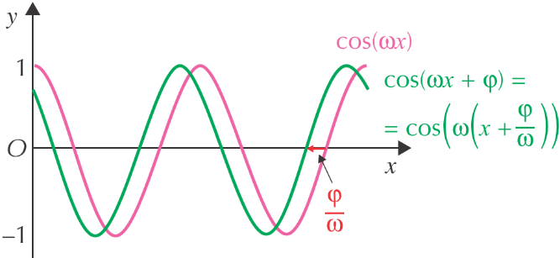
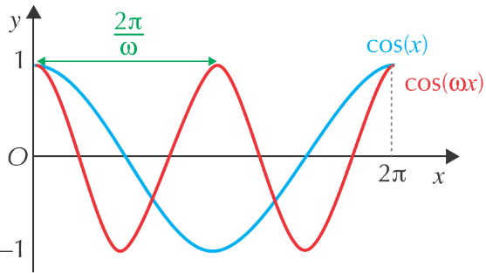
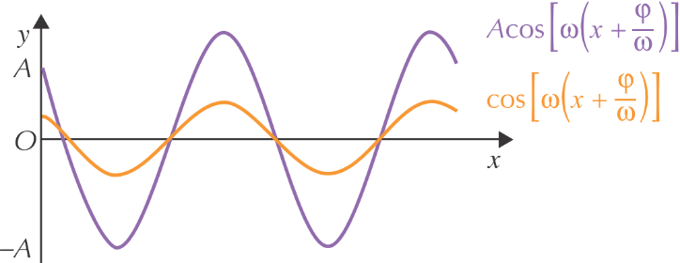
Osciladores harmónicos: amplitude, pulsação, período, frequência e fase
De um modo geral, o gráfico da função $A cos(ωt+φ)$ obtém-se a partir do gráfico da função cosseno segundo:
Seja $A>1$, $ω>0$ e $φ∈[0, 2π[$.
uma dilatação/contração horizontal segundo fator $\frac{ 1 }{ω}$;
uma translação horizontal associada ao vetor $(–\frac{φ}{ω}, 0)$;
uma dilatação vertical segundo fator $A$.

Slide 6
Osciladores harmónicos: amplitude, pulsação, período, frequência e fase
$$T=\frac{2π}{ω}$$
A função $x\left(t\right)=A cos(ωt+φ)$ é periódica de período .
designa-se por frequência do oscilador harmónico.
$$f=\frac{ 1 }{T}$$
$$\frac{2π}{ω}$$
$$x\left(t+\frac{2π}{ω}\right)=x\left(t\right)$$
é o período de $x(t)$ se e só se :
$$x\left(t+\frac{2π}{ω}\right)$$
$$=A cos\left(ω\left(t+\frac{2π}{ω}\right)+φ\right)$$
$$=A cos\left(ωt+2π+φ\right)$$
$$=A cos\left(ωt+φ\right)$$
$2π$ é o período da função cosseno
$$=x\left(t\right)$$
Exemplo:
$$x\left(t\right)=4 cos\left(\frac{ π }{3}t+π\right)$$
é periódica de período e a sua frequência é igual a .
$$\frac{ 2π }{\frac{ π }{3}}=6$$
$$\frac{ 1 }{6}$$

Slide 7
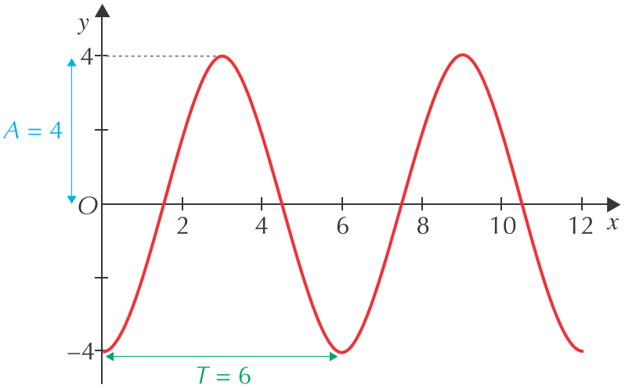
Osciladores harmónicos: amplitude, pulsação, período, frequência e fase
$$4 cos\left(\frac{ π }{3}t+π\right)$$
O gráfico de repete-se em intervalos de comprimento $6$, que é o período da função.
$$\frac{ 1 }{T}=\frac{ 1 }{6}$$
O inverso aritmético do período, , designa-se por frequência, dado que representa o número de oscilações completas por unidade de tempo.

Slide 8
Exercício 1
Um ponto $P$ desloca-se numa reta numérica no intervalo de tempo $I=[0, 4[$ (medido em segundos), de tal forma que a respetiva abcissa, como função de $t∈[0, 4[$, é dada pela expressão:
$$x\left(t\right)=5 cos\left(\frac{ π }{2}t+π\right)$$
a) Indica a abcissa do ponto $P$ nos instantes $t=0$ e $t=3$.
Sugestão de resolução:
A abcissa do ponto $P$ no instante $t=0$ é dada por $x(0)$.
$x(0)$
$$=5 cos\left(\frac{ π }{2}×0+π\right)$$
$$=5 cos\left(π\right)$$
$$=5×\left(−1\right)$$
$$=−5$$
Por sua vez, a abcissa do ponto $P$ no instante $t=3$ é dada por $x(3)$.
$x(3)$
$$=5 cos\left(\frac{ π }{2}×3+π\right)$$
$$=5 cos\left(\frac{5π}{2}\right)$$
$$=5×0$$
$$=0$$

Slide 9
Exercício 1
Um ponto $P$ desloca-se numa reta numérica no intervalo de tempo $I=[0, 4[$ (medido em segundos), de tal forma que a respetiva abcissa, como função de $t∈[0, 4[$, é dada pela expressão:
$$x\left(t\right)=5 cos\left(\frac{ π }{2}t+π\right)$$
b) Indica a amplitude do movimento do ponto $P$.
c) Determina o período e a frequência deste oscilador harmónico.
Sugestão de resolução:
$x(t)$ é um oscilador harmónico de amplitude igual a $5$.
O oscilador harmónico tem período $4$ e frequência igual a .
$$\frac{ 1 }{4}$$
$$T=\frac{2π}{ω}$$
$$=\frac{2π}{\frac{ π }{2}}$$
$$=4$$
$4$ é o período do oscilador harmónico
$$f=\frac{ 1 }{T}$$
$$=\frac{ 1 }{4}$$
Frequência

Slide 10
Exercício 1
Um ponto $P$ desloca-se numa reta numérica no intervalo de tempo $I=[0, 4[$ (medido em segundos), de tal forma que a respetiva abcissa, como função de $t∈[0, 4[$, é dada pela expressão:
$$x\left(t\right)=5 cos\left(\frac{ π }{2}t+π\right)$$
d) Determina os valores de $t$ para os quais a abcissa do ponto $P$ dista da origem $2,5$ unidades.
Sugestão de resolução:
Pretende-se determinar os valores de $t$ que satisfazem a seguinte condição: $|x(t)|=2,5$. Assim,
$$|x(t)|=2,5$$
$$⟺x\left(t\right)=2,5 ∨ x\left(t\right)=−2,5$$
$$⟺5 cos\left(\frac{ π }{2}t+π\right)=2,5 ∨ 5 cos\left(\frac{ π }{2}t+π\right)=−2,5$$
$$⟺cos\left(\frac{ π }{2}t+π\right)=\frac{1}{2} ∨ cos\left(\frac{ π }{2}t+π\right)=−\frac{1}{2}$$

Slide 11
Exercício 1
Sugestão de resolução (continuação):
$$cos\left(\frac{ π }{2}t+π\right)=\frac{1}{2} ∨ cos\left(\frac{ π }{2}t+π\right)=−\frac{1}{2}$$
$$⟺\frac{ π }{2}t+π=±\frac{π}{3}+2kπ ∨ \frac{ π }{2}t+π=±\frac{2π}{3}+2kπ$$
, $k∈ℤ$
$$⟺\frac{ π }{2}t=\frac{π}{3}−π+2kπ ∨ \frac{ π }{2}t=−\frac{π}{3}−π+2kπ ∨ \frac{ π }{2}t=\frac{2π}{3}−π+2kπ$$
$$∨ \frac{ π }{2}t=−\frac{2π}{3}−π+2kπ$$
, $k∈ℤ$
$$⟺\frac{ π }{2}t=−\frac{2π}{3}+2kπ ∨ \frac{ π }{2}t=−\frac{4π}{3}+2kπ ∨ \frac{ π }{2}t=−\frac{π}{3}+2kπ$$
$$∨ \frac{ π }{2}t=−\frac{5π}{3}+2kπ$$
, $k∈ℤ$
$$⟺t=−\frac{4}{3}+4k ∨ t=−\frac{8}{3}+4k ∨ t=−\frac{2}{3}+4k ∨ t=−\frac{10}{3}+4k$$
Como $t∈[0, 4[$, para $k=1$, vem que:
$$t=\frac{8}{3} ∨ t=\frac{4}{3} ∨ t=\frac{10}{3} ∨ t=\frac{2}{3}$$

Slide 12
Exercício 1
Um ponto $P$ desloca-se numa reta numérica no intervalo de tempo $I=[0, 4[$ (medido em segundos), de tal forma que a respetiva abcissa, como função de $t∈[0, 4[$, é dada pela expressão:
$$x\left(t\right)=5 cos\left(\frac{ π }{2}t+π\right)$$
e) Determina em que instantes o ponto $P$ atinge a distância máxima da origem.
Sugestão de resolução:
Em primeiro lugar, vamos determinar o contradomínio de $x(t)$.
$$−1≤cos\left(\frac{ π }{2}t+π\right)≤1$$
$$⟺−5≤5 cos\left(\frac{ π }{2}t+π\right)≤5$$
$$⟺−5≤x(t)≤5$$
Tem-se que o contradomínio é $[–5, 5]$, o que significa que a abcissa do ponto $P$ varia entre $–5$ e $5$, donde se conclui que a distância máxima da origem que o ponto $P$ atinge é $5$ unidades.

Slide 13
Exercício 1
Sugestão de resolução (continuação):
Agora, pretende-se determinar os instantes em que o ponto $P$ dista da origem $5$ unidades, isto é, os valores de $t$ que satisfazem a condição $|x(t)|=5$.
$$|x(t)|=5$$
$$⟺x\left(t\right)=5 ∨ x\left(t\right)=−5$$
$$⟺5 cos\left(\frac{ π }{2}t+π\right)=5 ∨ 5 cos\left(\frac{ π }{2}t+π\right)=−5$$
$$⟺cos\left(\frac{ π }{2}t+π\right)=1 ∨ cos\left(\frac{ π }{2}t+π\right)=−1$$
$$⟺\frac{ π }{2}t+π=kπ$$
, $k∈ℤ$
$$⟺\frac{ π }{2}t=−π+kπ$$
, $k∈ℤ$
$$⟺t=−2+2k$$
, $k∈ℤ$
Como $t∈[0, 4[$, vem que $t=0$ e $t=2$ (para, respetivamente, $k=1$ e $k=2$).

Slide 14
Exercício 2
Uma mola está suspensa por uma extremidade, tendo na outra extremidade
um corpo $C$. Após ter sido alongada na vertical, a mola inicia um movimento
oscilatório no instante $t = 0$.
A distância ao solo do corpo $C$ (em metros) é dada em cada instante $t$ (em
segundos) pela expressão seguinte:
$$D\left(t\right)=4+3 cos\left(\frac{ π }{2}t+π\right)$$
, para $t∈[0, 8[$.
a) Determina a distância máxima e mínima do corpo $C$ ao solo.
Sugestão de resolução:
É necessário determinar o contradomínio da função $D$, para $t∈[0, 8[$.
$$−1≤cos\left(\frac{ π }{2}t+π\right)≤1$$
$$⟺−3≤3 cos\left(\frac{ π }{2}t+π\right)≤3$$
$$⟺4+\left(−3\right)≤4+3 cos\left(\frac{ π }{2}t+π\right)≤4+3$$
$$⟺1≤D(t)≤7$$
A distância máxima e mínima do corpo $C$ ao solo é $7$ metros e $1$ metro, respetivamente.

Slide 15
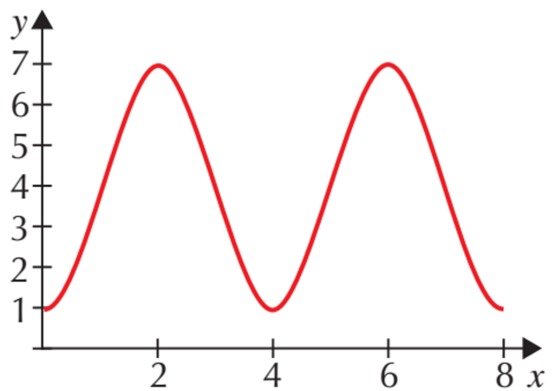
Exercício 2
$$D\left(t\right)=4+3 cos\left(\frac{ π }{2}t+π\right)$$
, para $t∈[0, 8[$.
b) Indica o valor da amplitude do movimento de $C$.
c) Determina o período e a frequência deste oscilador.
d) Esboça o gráfico da função $D$ e determina a respetiva fase.
Sugestão de resolução:
A amplitude do movimento de $C$ é igual a $3$, ou seja, $A=3$.
O período é igual a $4$ e a frequência é igual a $\frac{ 1 }{4}$. De facto,
$$T=\frac{ 2π }{\frac{π}{2}}$$
$$f=\frac{ 1 }{4}$$
$$=4$$
e
A fase é igual a $π$, ou seja, $φ=π$.

Slide 16
Exercício 2
$$D\left(t\right)=4+3 cos\left(\frac{ π }{2}t+π\right)$$
, para $t∈[0, 8[$.
e) Determina os instantes em que o corpo $C$ está à distância de $4$ metros do solo.
Sugestão de resolução:
Pretende-se determinar as soluções da equação $D(t)=4$, $t∈[0, 8[$.
$$D\left(t\right)=4$$
$$⟺4+3 cos\left(\frac{ π }{2}t+π\right)=4$$
$$⟺3 cos\left(\frac{ π }{2}t+π\right)=0$$
Assim, o corpo $C$ está à distância de $4$ metros do solo nos instantes $1$, $3$, $5$ e $7$.
$$⟺cos\left(\frac{ π }{2}t+π\right)=0$$
$$⟺\frac{ π }{2}t+π=\frac{ π }{2}+kπ$$
, $k∈ℤ$
$$⟺\frac{ π }{2}t=\frac{ π }{2}−π+kπ$$
, $k∈ℤ$
$t=1$ (para $k=1$)
$t=3$ (para $k=2$)
$$⟺\frac{ π }{2}t=−\frac{ π }{2}+kπ$$
, $k∈ℤ$
$t=5$ (para $k=3$)
, $k∈ℤ$
$t=7$ (para $k=4$)
$$⟺t=−1+2k$$

Slide 17
Equação diferencial
Definição:
Chama-se equação diferencial a uma equação cuja incógnita é uma função e onde figura pelo menos uma das derivadas dessa função.
Exemplo:
Considera a equação diferencial $f’(x)−2=x^{2}$.
A função $f$ definida por $f(x)=\frac{x^{3}}{3}+2x$ é uma solução da equação diferencial.
De facto,
$$⟺{\left(\frac{x^{3}}{3}+2x\right)}^{′}−2=x^{2}$$
$$f’(x)−2=x^{2}$$
$$⟺x^{2}+2−2=x^{2}$$
$$⟺x^{2}=x^{2}$$
Repara que, qualquer função do tipo $f(x)+c$, com $c$ constante, também é solução desta equação diferencial.

Slide 18
Osciladores harmónicos como soluções de equações diferenciais da forma $f′′=–ω^{2}f$
Considera um ponto material $P$ de massa $m$ colocado na extremidade de uma mola, como ilustrado na figura abaixo, e toma por origem da reta numérica em que $P$ se desloca, o respetivo ponto de equilíbrio:
Designa por $x(t)$ o deslocamento do ponto $P$ na reta numérica.
Ao aplicar uma força sobre o ponto material $P$, deslocando-o para a direita, a mola é esticada $x$ unidades de comprimento, como se ilustra na figura seguinte:
Mola esticada

Slide 19
Osciladores harmónicos como soluções de equações diferenciais da forma $f′′=–ω^{2}f$
Se o ponto material $P$ se deslocar para a esquerda, a mola é comprimida $x$ unidades de comprimento, como se observa na figura abaixo:
Mola comprimida
Dado um ponto material $P$, de massa $m$, colocado na extremidade de uma mola cuja outra extremidade se encontra fixa e tomando por origem da reta numérica em que $P$ se desloca o respetivo ponto de equilíbrio, tem-se que a abcissa $x(t)$ da posição de $P$ no instante $t$ satisfaz a equação:
$m x′′\left(t\right)= –α x(t)$ $(α>0)$
A igualdade $m x′′\left(t\right)= –α x(t)$ $(α>0)$ é uma consequência da lei de Hooke e da segunda lei de Newton.

Slide 20
Osciladores harmónicos como soluções de equações diferenciais da forma $f′′=–ω^{2}f$
Segundo a lei de Hooke, a força exercida pela mola, $F$, é igual ao produto de uma constante, $–α$, (onde $α$ representa a rigidez da mola) pelo deslocamento $x$ efetuado pelo ponto $P$, isto é:
$F= –α x(t)$
Isto leva-nos a interpretar o termo $–α x(t)$, na equação $m x′′\left(t\right)=–α x(t)$, como a força exercida pela mola sobre $P$.
De acordo com a segunda lei de Newton, a força exercida pela mola, $F$, é igual ao produto da massa do ponto material $P$ pela sua aceleração, ou seja:
$F=m x′′(t)$
Conjugando as duas leis, obtém-se:
$$m x^{′′}\left(t\right)=–α x(t)$$

Slide 21
Osciladores harmónicos como soluções de equações diferenciais da forma $f′′=–ω^{2}f$
Seja $α>0$.
As funções definidas por uma expressão da forma $x\left(t\right)=A cos(\sqrt{α} t + b)$, com $A, b∈ℝ$ satisfazem a equação diferencial:
$x′′= –α x$
Dada a expressão $x\left(t\right)=A cos(\sqrt{α} t + b)$, tem-se que:
$$x′\left(t\right)$$
$$=A \left(\cos\left(\sqrt{α} t + b\right)\right)′$$
$$=−A\left(\sqrt{α} t + b\right)′\operatorname{sen}\left(\sqrt{α} t + b\right)$$
$$=−A \sqrt{α}\operatorname{sen}\left(\sqrt{α} t + b\right)$$
Por sua vez:
$$x′′\left(t\right)$$
$$=\left(−A \sqrt{α}\operatorname{sen}\left(\sqrt{α} t + b\right)\right)′$$
$$=−A \sqrt{α} \left(\sqrt{α} t + b\right)′\cos\left(\sqrt{α} t + b\right)$$
$$=−A \sqrt{α} \sqrt{α}\cos\left(\sqrt{α} t + b\right)$$
$$=−A {\left(\sqrt{α}\right)}^{2}\cos\left(\sqrt{α} t + b\right)$$
$$=−A α\cos\left(\sqrt{α} t + b\right)$$
$$=−αA cos\left(\sqrt{α} t + b\right)$$
$$=−αx\left(t\right)$$
$$x′′\left(t\right)=−αx\left(t\right)$$
$$x\left(t\right)$$

Slide 22
Osciladores harmónicos como soluções de equações diferenciais da forma $f′′=–ω^{2}f$
Todas as soluções da equação $x′′(t)=−α x⁡(t)$ são da forma:
$x\left(t\right)=A cos(\sqrt{α} t+b)$, com $A, b∈ℝ$.
Um sistema constituído por uma mola e por um ponto material $P$, colocado na respetiva extremidade, tomando por origem da reta numérica em que $P$ se desloca o respetivo ponto de equilíbrio, a abcissa $x(t)$ da posição de $P$ no instante $t$ é solução da equação:
$$m x^{′′}\left(t\right)=−α x(t)$$
ou seja, é solução da equação:
$$x^{′′}\left(t\right)=−\frac{ α }{m}x(t)$$
Assim, todas as soluções da equação $x^{′′}\left(t\right)=−\frac{ α }{m}x⁡(t)$ são da forma:
$$x\left(t\right)=A cos\left(\sqrt{\frac{ α }{m}} t+b\right)$$

Slide 23
Osciladores harmónicos como soluções de equações diferenciais da forma $f′′=–ω^{2}f$
$$x\left(t\right)=A cos\left(\sqrt{\frac{ α }{m}} t+b\right)$$
$$ω=\sqrt{\frac{ α }{m}}$$
Fazendo , concluímos que estamos perante um oscilador harmónico, uma vez que estamos perante uma expressão do tipo:
$$x\left(t\right)=A cos\left(ω t+b\right)$$
Tem-se que:
Um sistema constituído por uma mola e por um ponto material $P$ colocado na respetiva extremidade constitui um oscilador harmónico.

Slide 24
Exercício 3
$$f\left(t\right)=3 cos\left(2t+\frac{π}{6}\right)$$
Mostre que a função satisfaz a seguinte equação diferencial:
$f′′\left(t\right)=−4 f(t)$, $∀ t∈ℝ$.
Sugestão de resolução:
$$⟺{\left(3 cos\left(2t+\frac{π}{6}\right)\right)}^{′′}=−4\left(3 cos\left(2t+\frac{π}{6}\right)\right)$$
$$f′′\left(t\right)=−4 f(t)$$
$$⟺{\left(−6 sen\left(2t+\frac{π}{6}\right)\right)}^{′}=−12 cos\left(2t+\frac{π}{6}\right)$$
$$⟺−12 cos\left(2t+\frac{π}{6}\right)=−12 cos\left(2t+\frac{π}{6}\right)$$
Igualdade verdadeira

Slide 25
Exercício 4
Um ponto $P$ move-se no eixo das abcissas de forma que a sua abcissa no instante $t$ (em segundos) é dada por:
$x\left(t\right)=\sqrt{3} sen \left(πt\right)−cos\left(πt\right)$
a) Prova que se trata de um oscilador harmónico.
Sugestão de resolução:
Para provar que se trata de um oscilador harmónico, é necessário mostrar que estamos perante uma expressão do tipo $x\left(t\right)=A cos\left(ω t+b\right)$.
$x\left(t\right)=\sqrt{3} sen \left(πt\right)−1 cos\left(πt\right)$
$$=2\left(\frac{\sqrt{3}}{2} sen \left(πt\right)−\frac{1}{2}cos\left(πt\right)\right)$$
$$=2\left(sen\left(\frac{ π }{3}\right)sen \left(πt\right)−cos\left(\frac{ π }{3}\right)cos\left(πt\right)\right)$$
$$=−2\left(cos\left(\frac{ π }{3}\right)cos\left(πt\right)−sen\left(\frac{ π }{3}\right)sen \left(πt\right)\right)$$
$$=−2 cos\left(πt+\frac{ π }{3}\right)$$
$$=2 cos\left(π+πt+\frac{ π }{3}\right)$$
$$=2 cos\left(πt+\frac{ 4π }{3}\right)$$
Oscilador harmónico
Nota que $2>0$, $π>0$ e $\frac{4π}{3}∈\left[0, 2π\right[$.

Slide 26
Exercício 4
Um ponto $P$ move-se no eixo das abcissas de forma que a sua abcissa no instante $t$ (em segundos) é dada por:
$x\left(t\right)=\sqrt{3} sen \left(πt\right)−cos\left(πt\right)$
b) Indica a amplitude, o período, a frequência do movimento, bem como o respetivo ângulo de fase.
Sugestão de resolução:
$x\left(t\right)=\sqrt{3} sen \left(πt\right)−cos\left(πt\right)$
Pela alínea anterior, sabemos que $x(t)=2 cos\left(πt+\frac{ 4π }{3}\right)$.
A amplitude é igual a $2$.
O período é igual a $\frac{ 2π }{π}=2$.
A frequência do movimento é igual a $\frac{ 1 }{2}$.
O ângulo de fase é igual a $\frac{ 4π }{3}$.

Slide 27
Exercício 4
Um ponto $P$ move-se no eixo das abcissas de forma que a sua abcissa no instante $t$ (em segundos) é dada por:
$x\left(t\right)=\sqrt{3} sen \left(πt\right)−cos\left(πt\right)$
c) Determina os instantes em que o módulo da velocidade de $P$ é nulo.
Sugestão de resolução:
A velocidade de $P$ é dada por $x’(t)$.
$$={\left(2 cos\left(πt+\frac{ 4π }{3}\right)\right)}^{′}$$
$$={−2π sen\left(πt+\frac{ 4π }{3}\right) }^{ }$$
$$x′(t)$$
$$⟺\left|−2π sen\left(πt+\frac{ 4π }{3}\right)\right|=0$$
$$⟺2π\left|sen\left(πt+\frac{ 4π }{3}\right)\right|=0$$
$$\left|x′(t)\right|=0$$
$$⟺\left|sen\left(πt+\frac{ 4π }{3}\right)\right|=0$$
$$⟺sen\left(πt+\frac{ 4π }{3}\right)=0$$
$$⟺πt+\frac{ 4π }{3}=kπ$$
, $k∈ℤ$
$$⟺πt=−\frac{ 4π }{3}+kπ$$
, $k∈ℤ$
$$⟺t=−\frac{ 4 }{3}+k$$
, $k∈ℤ$
O módulo da velocidade
de $P$ é nulo

Slide 28
Exercício 4
Um ponto $P$ move-se no eixo das abcissas de forma que a sua abcissa no instante $t$ (em segundos) é dada por:
$x\left(t\right)=\sqrt{3} sen \left(πt\right)−cos\left(πt\right)$
d) Determina o valor real $k$ tal que $x′′(t)= –k×x(t)$.
Sugestão de resolução:
$x\left(t\right)=2 cos\left(πt+\frac{ 4π }{3}\right)$
$$={\left(2 cos\left(πt+\frac{ 4π }{3}\right)\right)}^{′}$$
$$={−2π sen\left(πt+\frac{ 4π }{3}\right) }^{ }$$
$$x′(t)$$
$$={\left(−2π sen\left(πt+\frac{ 4π }{3}\right)\right)}^{′}$$
$$={−2 π^{2} cos\left(πt+\frac{ 4π }{3}\right) }^{ }$$
$$x′′(t)$$
$$⟺−2 π^{2} cos\left(πt+\frac{ 4π }{3}\right)=−k×2 cos\left(πt+\frac{ 4π }{3}\right)$$
Assim, $x′′(t)= –k×x(t)$
$$⟺−2 π^{2}=−2k$$
$$⟺k=π^{2}$$
Para $k=π^{2}$, tem-se que $x′′(t)= –k×x(t)$.

Slide 29
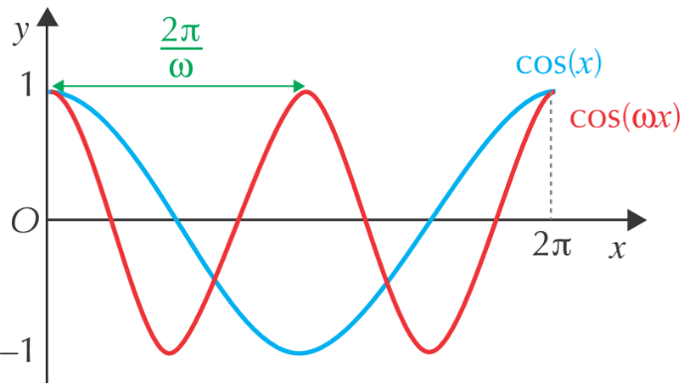
Voltar

Slide 30
Voltar

Slide 31
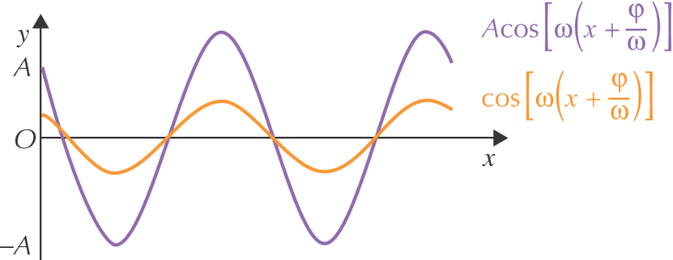
Voltar

